Slide 1
Proyecto RACIMO – Orquídeas 2025
Semilleros de ciencia en monitoreo ambiental
Coordinación: Dra. Laura V. Flórez
Apoyo y ejecución: Gabriela Sánchez

Slide 2
¿Qué es RACIMO?
Red Ambiental Ciudadana de Monitoreo
Proyecto de ciencia ciudadana basado en semilleros de ciencia, para exponer a estudiantes de colegio a ambientes y herramientas de investigación científica.
Enseñanza sobre el cambio climático mediante
Registro de datos meteorológicos y niveles de contaminación
Análisis en relación a eventos de la vida cotidiana.
Imagen: creada con GPT-Image 1

Slide 3
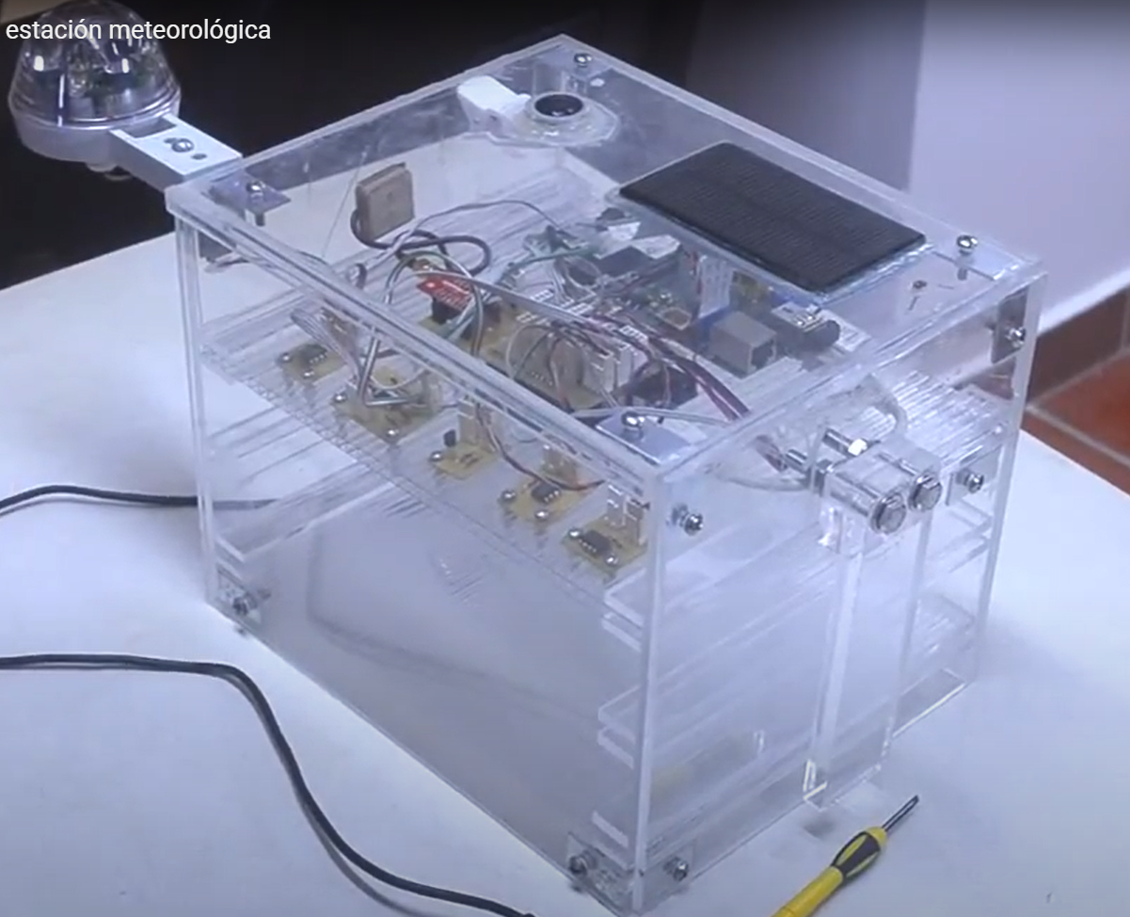
Experiencias previas
2015
2018
2021
2023
2025

Slide 4
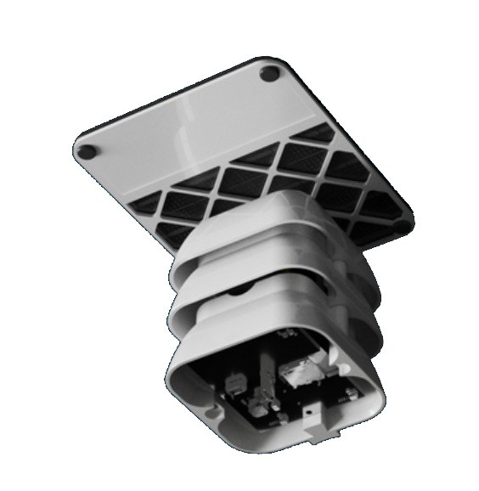
RACIMO –
Móncora 2023
Jhonattan Pisco
Auxiliares
Equipo UIS:
Prof. Luis Núñez
Laura Becerra
Estaciones de monitoreo de calidad del aire y variables meteorológicas en 8 instituciones educativas en Bucaramanga
Escuela Normal Superior
Colegio Santander
Instituto Técnico Superior Damaso Zapata
Institución Educativa Nuestra Señora del Pilar
Colegio Fundación UIS
Institución educativa Luis Carlos Galán Sarmiento
Institución Educativa Café Madrid
Institución Educativa Piloto Simón Bolívar
Red de monitoreo ambiental

Slide 5
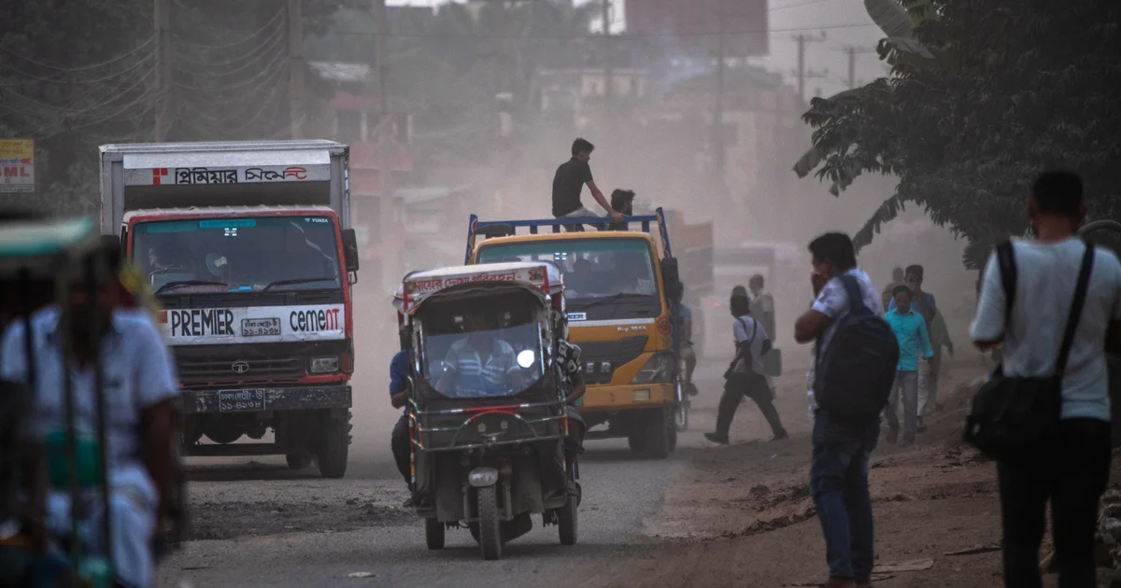
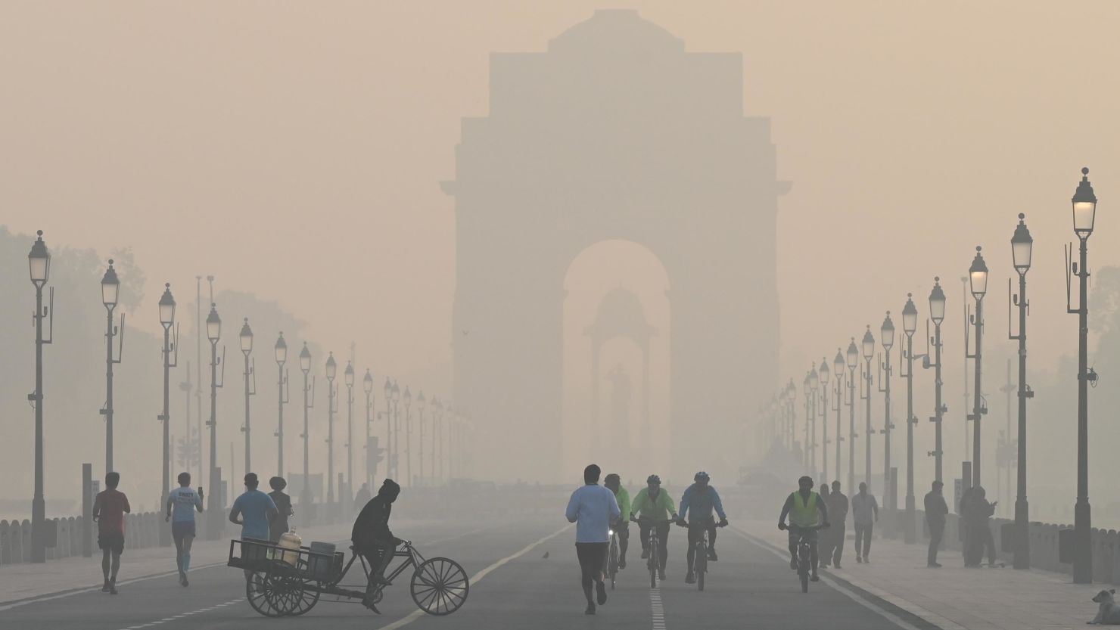
¿Qué se ha monitoreado y por qué?
La contaminación del aire causa 7 millones de muertes prematuras al año a nivel mundial.
El 91% de estas muertes se atribuye a la exposición a material particulado fino (PM2.5).
WHO, 2019
Notes:
“Globally, air pollution accounts for 7 million premature deaths every year, 91% of which is caused by particulate matter.” From: World Health Organization (2019) The power of cities: tackling noncommunicable diseases and road traffic injuries. World Health Organization, Geneva, p 83 (cited in Wróblewska & Jeong,2021)

Slide 6
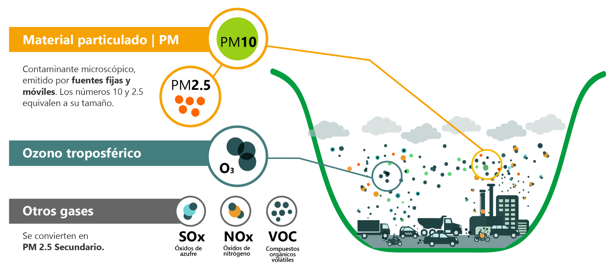
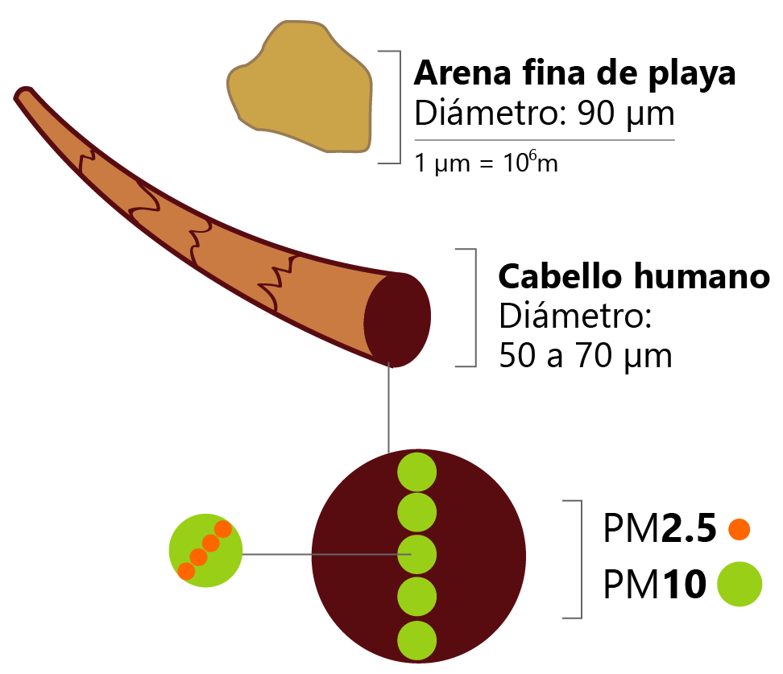
¿Qué se ha monitoreado y por qué?
PM 1, 2.5, 10 (material particulado)
Variables meteorológicas
Estas variables están interconectadas: modifican la dispersión, la concentración y la formación de partículas contaminantes.
Imagenes: metropol.gov.co, 2025
Notes:
“Globally, air pollution accounts for 7 million premature deaths every year, 91% of which is caused by particulate matter.” From: World Health Organization (2019) The power of cities: tackling noncommunicable diseases and road traffic injuries. World Health Organization, Geneva, p 83 (cited in Wróblewska & Jeong,2021)

Slide 7
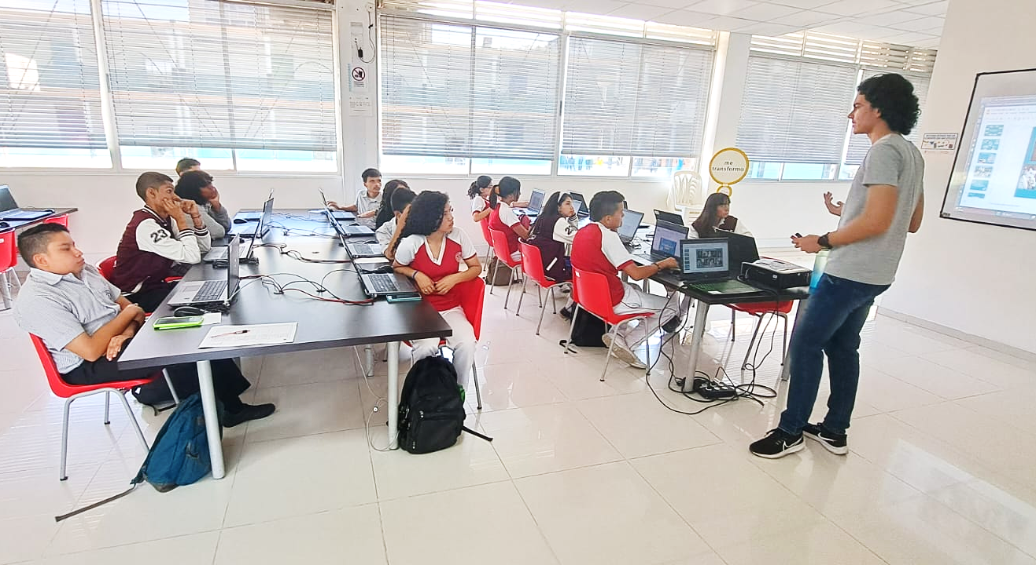
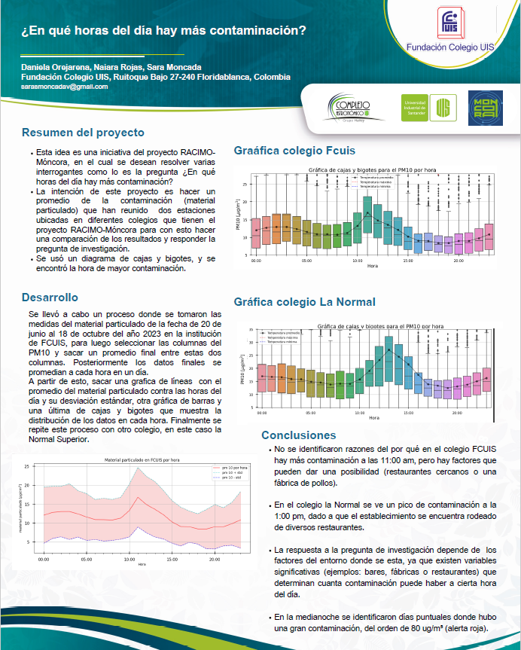
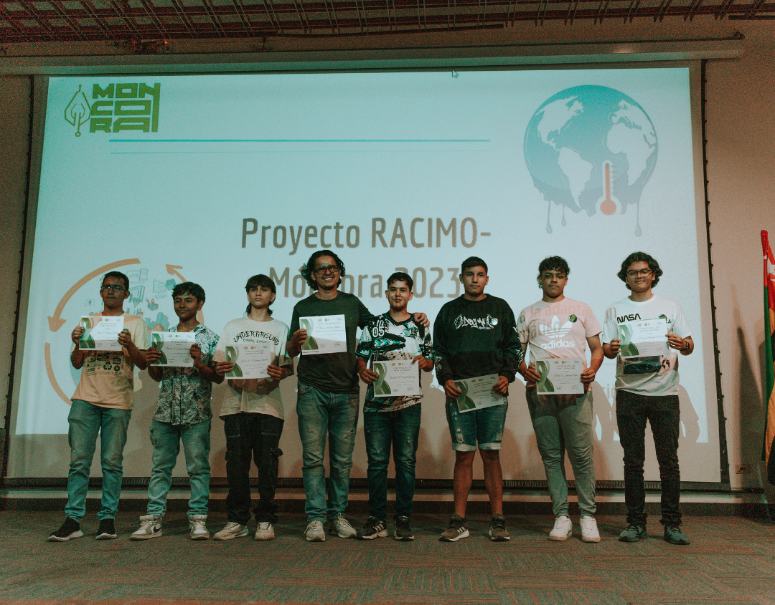
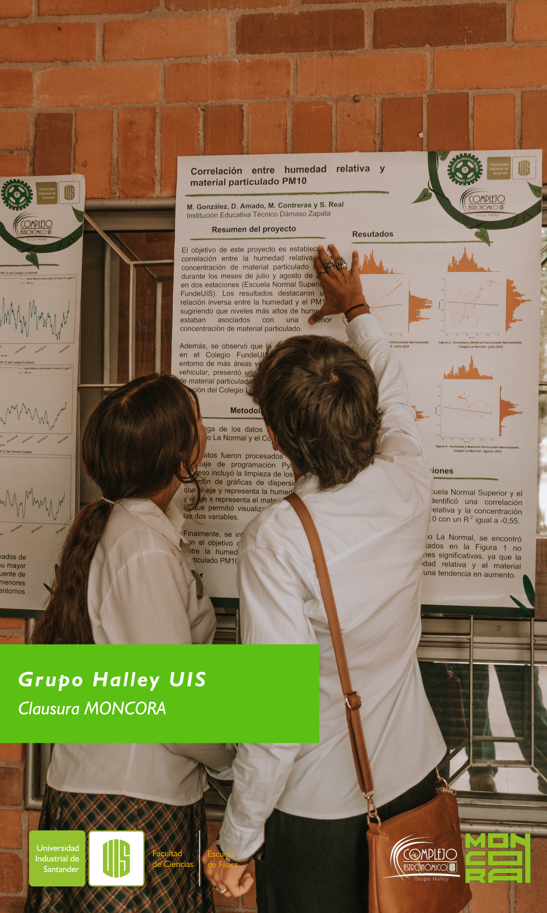
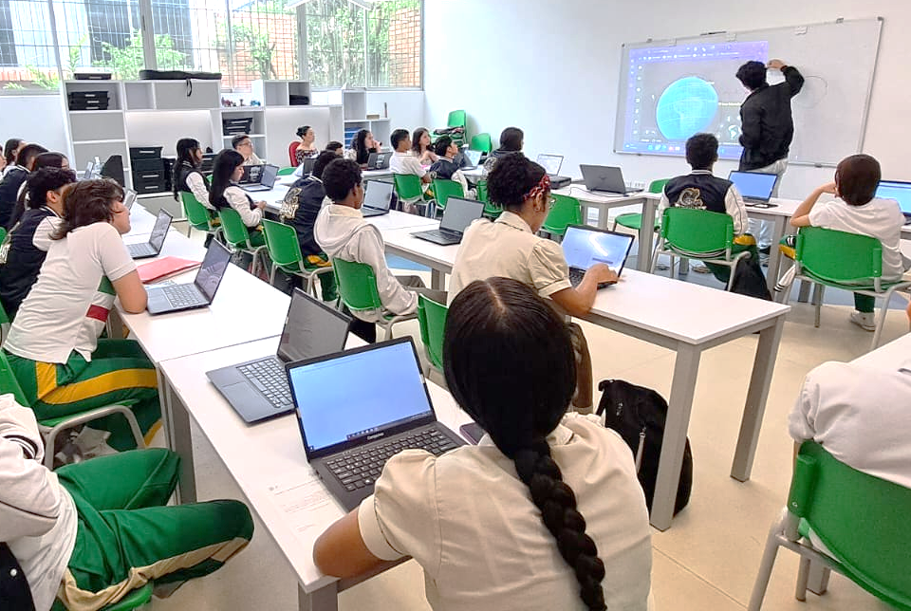
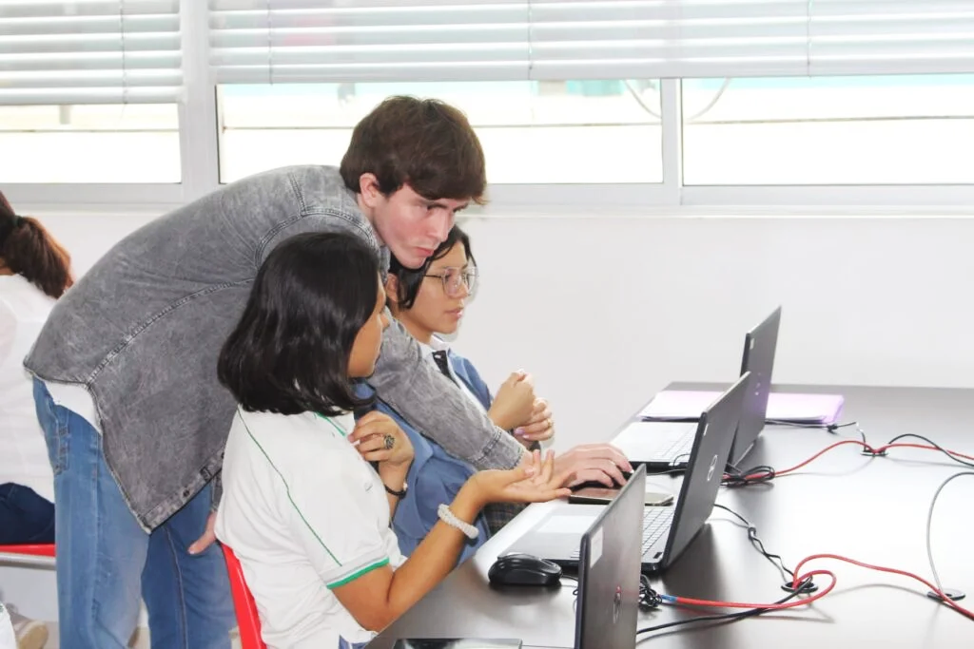
RACIMO – Móncora 2023

Slide 8
¿Cuál es la misión del proyecto RACIMO – Orquídeas 2025?
Expansión de la red de monitoreo en Santander
Sedes UIS:
Barrancabermeja
Socorro
Barbosa
Málaga
Establecer nuevos semilleros con participación de colegios locales
Proporcionar datos de calidad del aire disponibles públicamente en nuestra página web

Slide 9
¿Cuál es la misión del proyecto RACIMO – Orquídeas 2025?
Adaptación del modelo:
Integración de problemáticas y enfoques locales
Comparación de calidad de aire en zonas urbanas vs zonas con mayor cobertura vegetal en el mismo municipio
Notes:
Enfoques locales:
Barbosa: bocadilleras e industria en general
Socorro: Acondicionamiento ambiental y Arquitectura Bioclimática

Slide 10
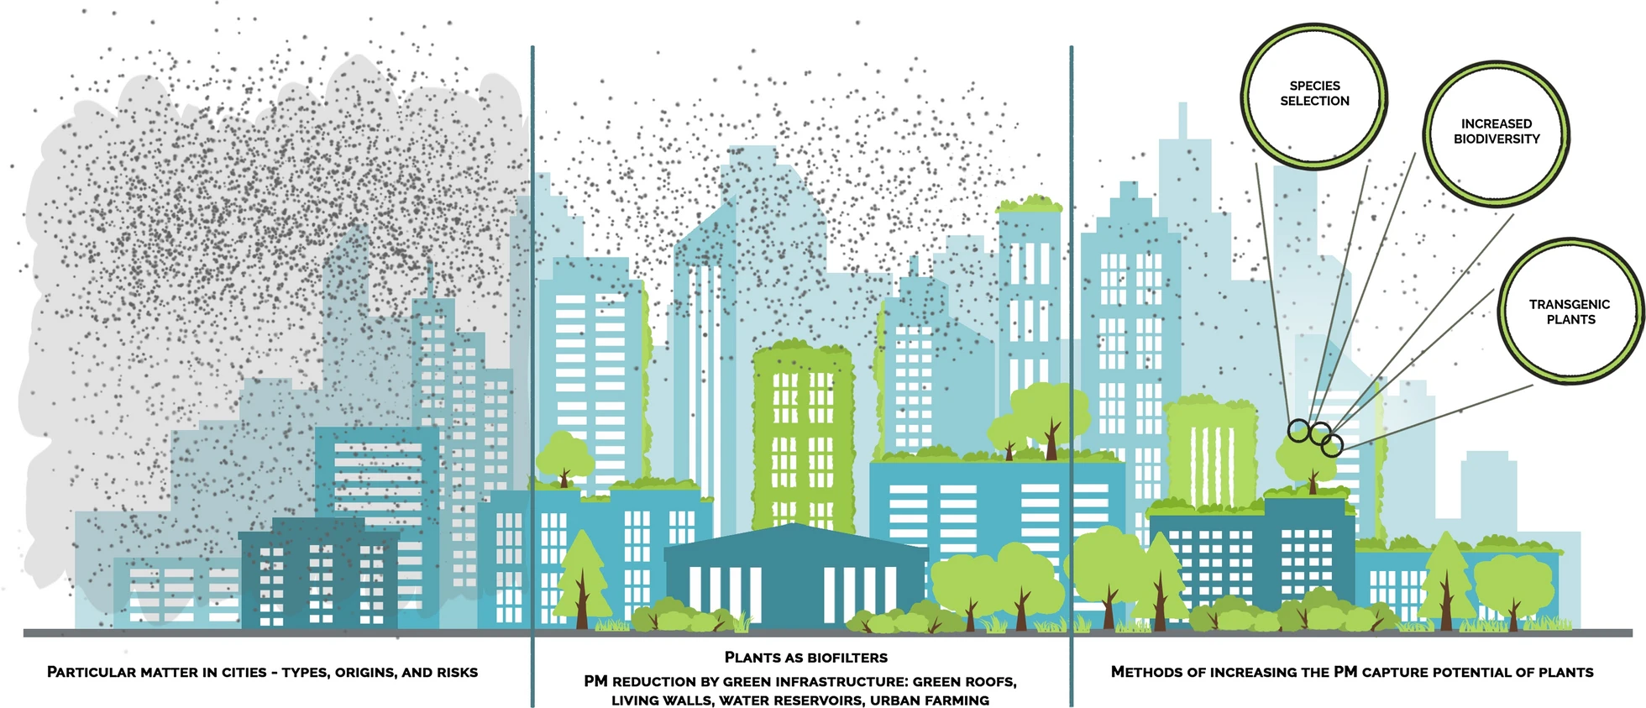
Calidad del aire y el entorno vivo
Cobertura vegetal
Selección de especies
Bio-
diversidad
¿Plantas como biofiltros?
Reducción de PM mediante infraestructuras verdes, techos verdes, jardines verticales, reservorios de agua y agricultura urbana
Adaptado de: Wróblewska & Jeong, Environ Sci Eur . 2021
Notes:
Evaluar posibilidades de zonas/muros verdes o similar con Socorro (Arquitectura e Ing. Construcción) y Málaga (Ing. Forestal)
1 la vegetación ayuda a la contaminacion
2 si con los proyectos podemos ver ese impacto en las sedes

Slide 11
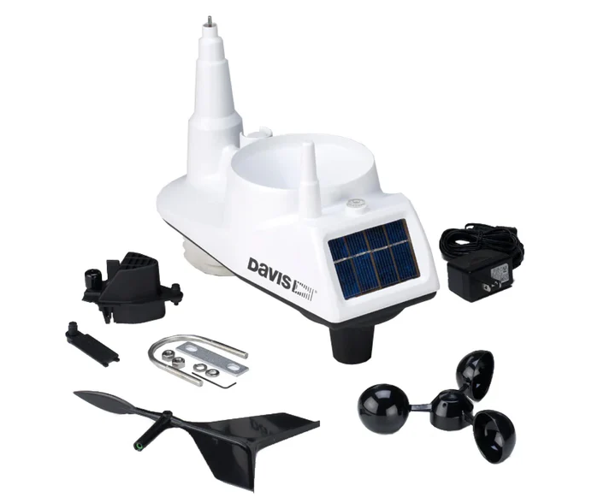
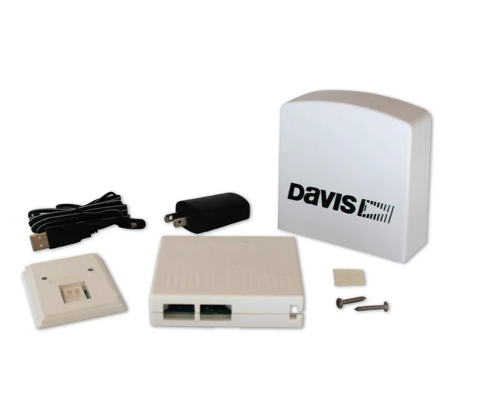
Instrumentos de medición
Para las sedes de Barrancabermeja, Barbosa, Socorro y Málaga.
Variables meteorológicas
Material particulado
Medición: Presión barométrica, precipitación, velocidad y dirección del viento, temperatura y humedad relativa
Condición: internet
Medición: PM (1, 2.5 y 10), temperatura y humedad
Condición: techo, internet y electricidad
1 estación por sede
2 estaciones por sede

Slide 12
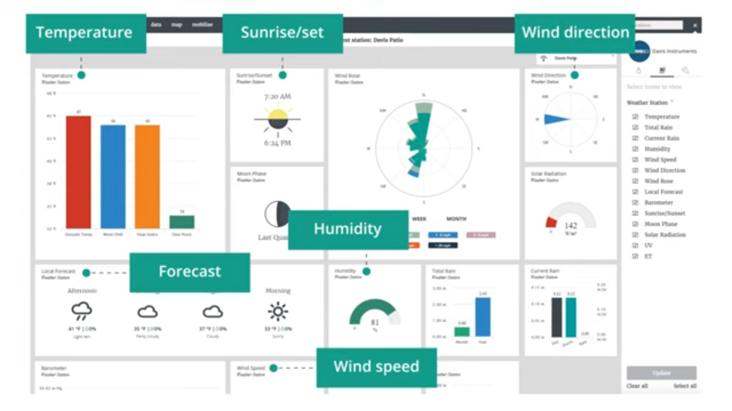
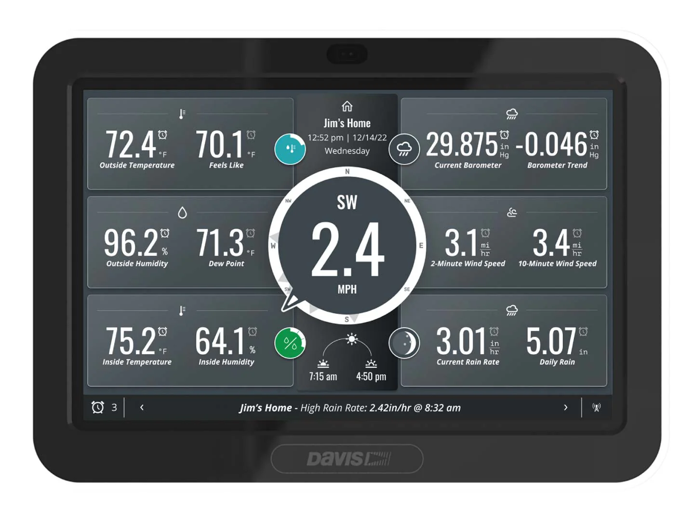
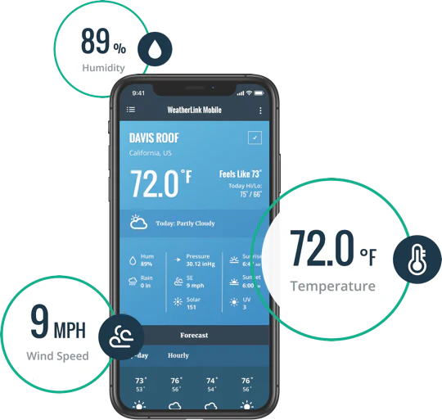
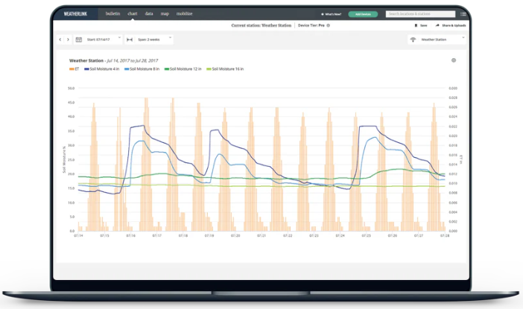
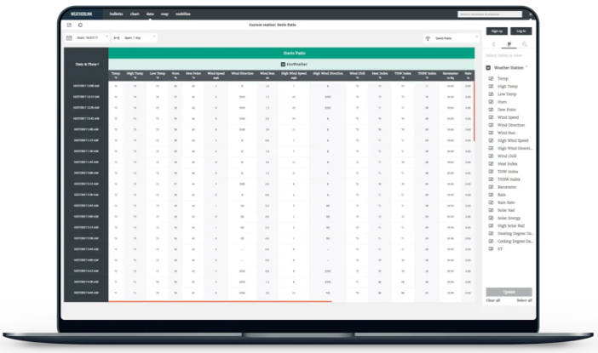
Visualización de datos
Pagina WeatherLink
1 consola por estación meteorológica
App WeatherLink

Slide 13
¿Qué vamos a monitorear y por qué?
La contaminación del aire causa 7 millones de muertes prematuras al año a nivel mundial. El 91% de estas muertes se atribuye a la exposición a material particulado fino (PM2.5).
PM 1, 2.5, 10 (material particulado)
Variables meteorologicas
Estas variables están interconectadas: modifican la dispersión, la concentración y la formación de partículas contaminantes.
WHO, 2019
Notes:
“Globally, air pollution accounts for 7 million premature deaths every year, 91% of which is caused by particulate matter.” From: World Health Organization (2019) The power of cities: tackling noncommunicable diseases and road traffic injuries. World Health Organization, Geneva, p 83 (cited in Wróblewska & Jeong,2021)

Slide 14
Desarrollo del proyecto
Preparación
Capacitación
Práctica
Divulgación
Conformación de equipos en cada municipio
Instalación de estaciones de monitoreo ambiental
Cómo se hace la ciencia?
Cambio climático
Calidad del aire y su monitoreo
Registro y procesamiento de datos experimentales
Proyectos de investigación con los datos de las estaciones.
Feria de la ciencia

Slide 15
Cronograma: 1 año de actividades
Preparación
Capacitación
Práctica
Divulgación
Mayo –
Agosto 2025
Sept 2025 –
Enero 2026
Febrero –
Marzo 2026
Abril 2026

Slide 16
¿Qué necesitamos?
Sede UIS
Espacio físico:
Instalación de estaciones de monitoreo
Salón con computadores e internet para sesiones presenciales de capacitación
Personal:
Contacto con colegios y seguimiento local del proyecto
Colegios
Profesores
Seguimiento de actividades
Comunicación con equipo coordinador
Apoyo para clausura
Grupo de estudiantes
Interés en el programa
~5 por institución, máx 20 por sede UIS

Slide 17
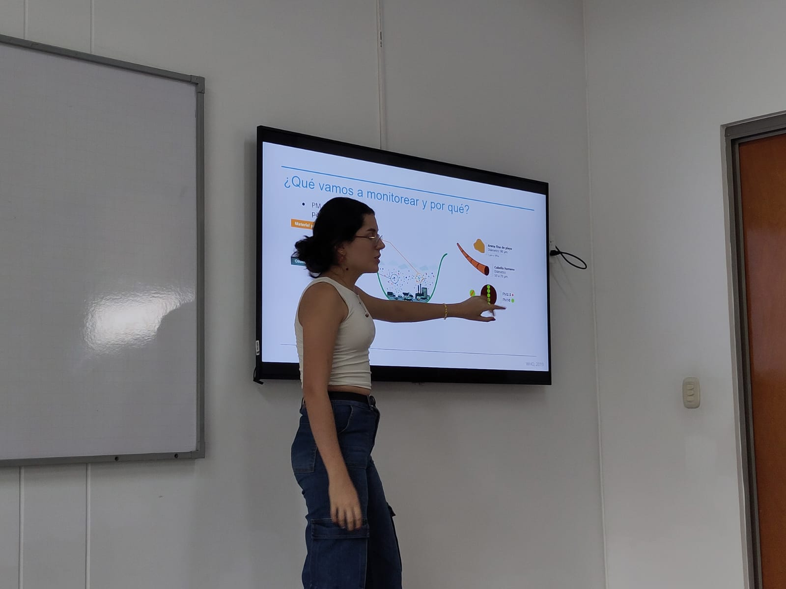
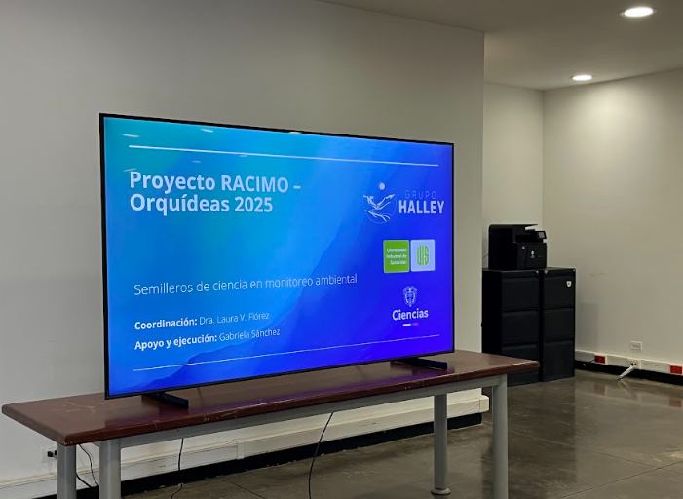
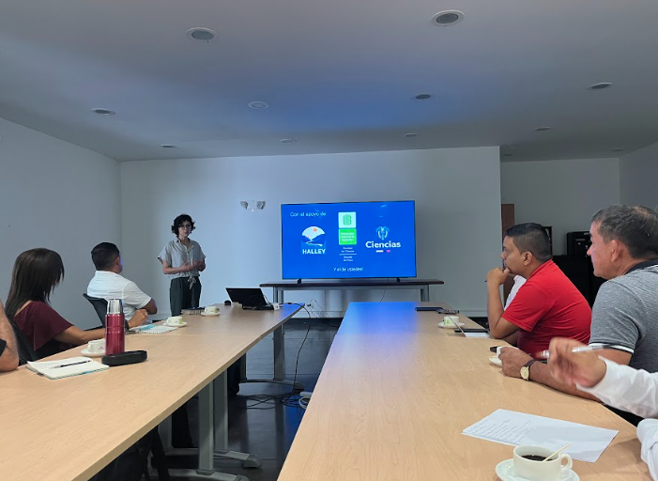
Visita sedes
Objetivos: 1. Dar a conocer el proyecto a las sedes y colegios vinculados
2. Determinar ubicación óptima de las estaciones

Slide 18
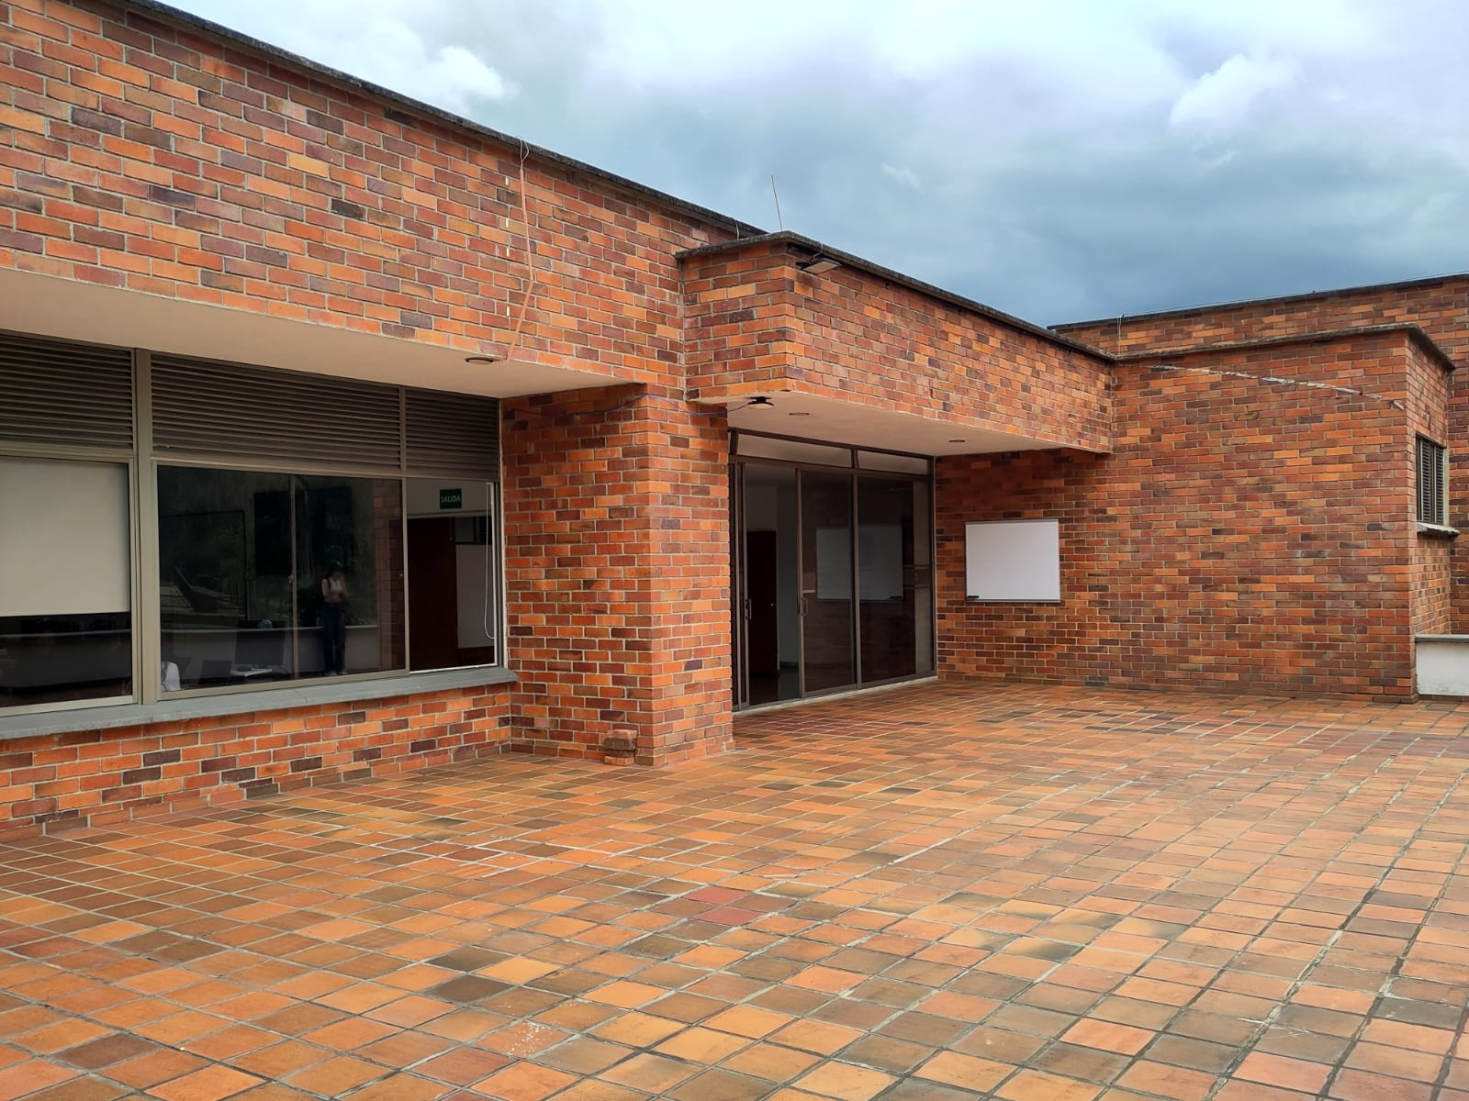
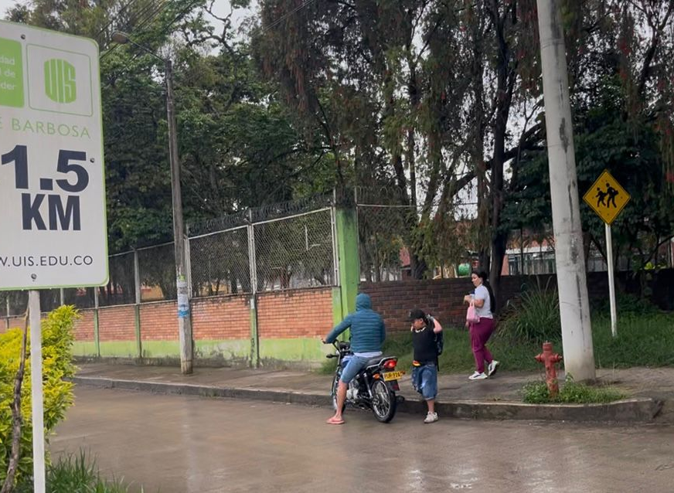
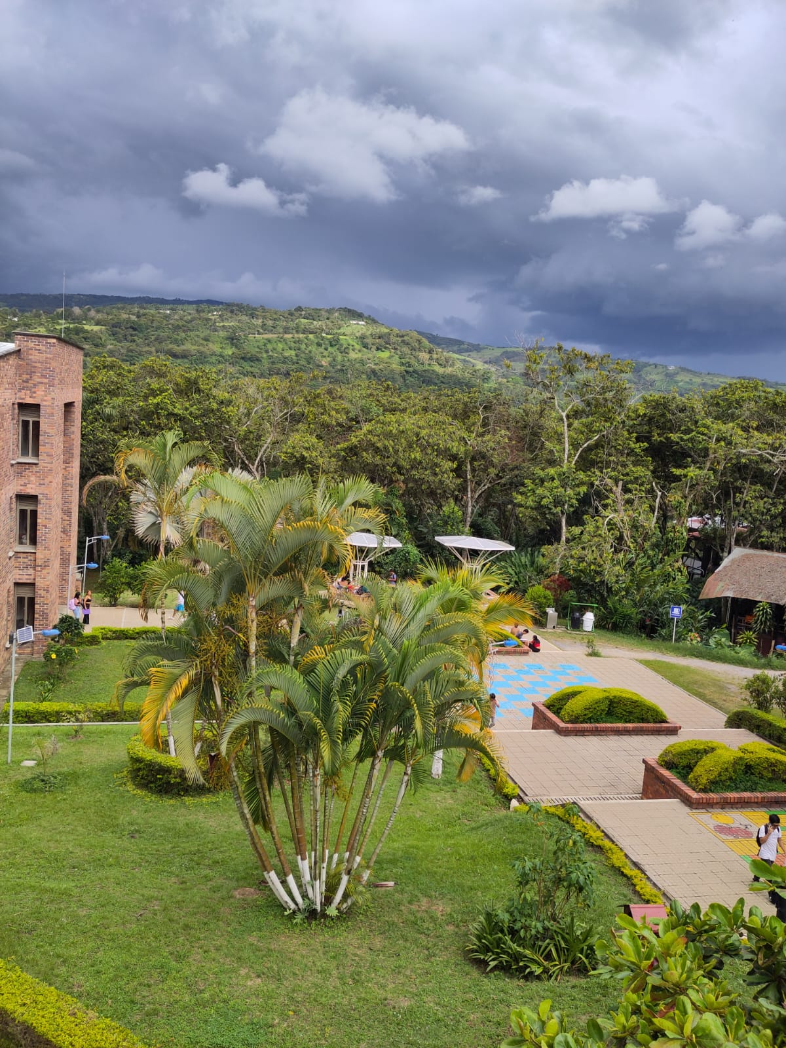
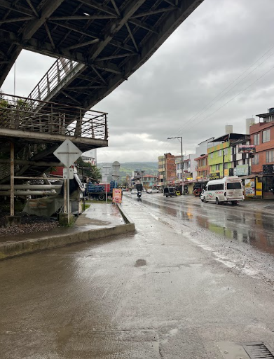
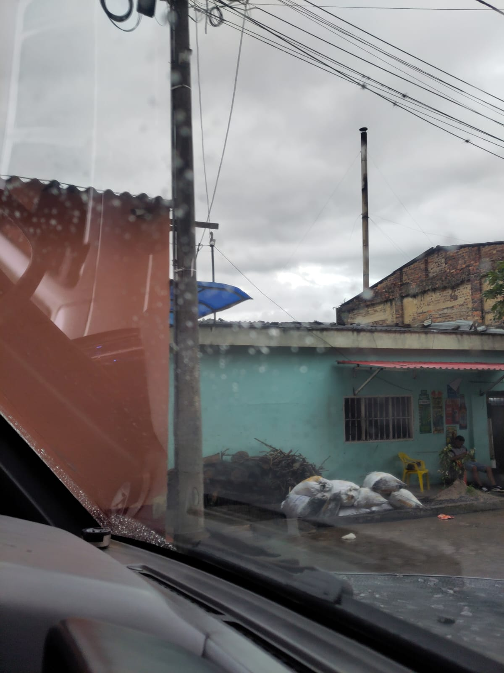
Barbosa
Sede muy verde
Interés con las fábricas de bocadillos y vehículos en la vía principal

Slide 19
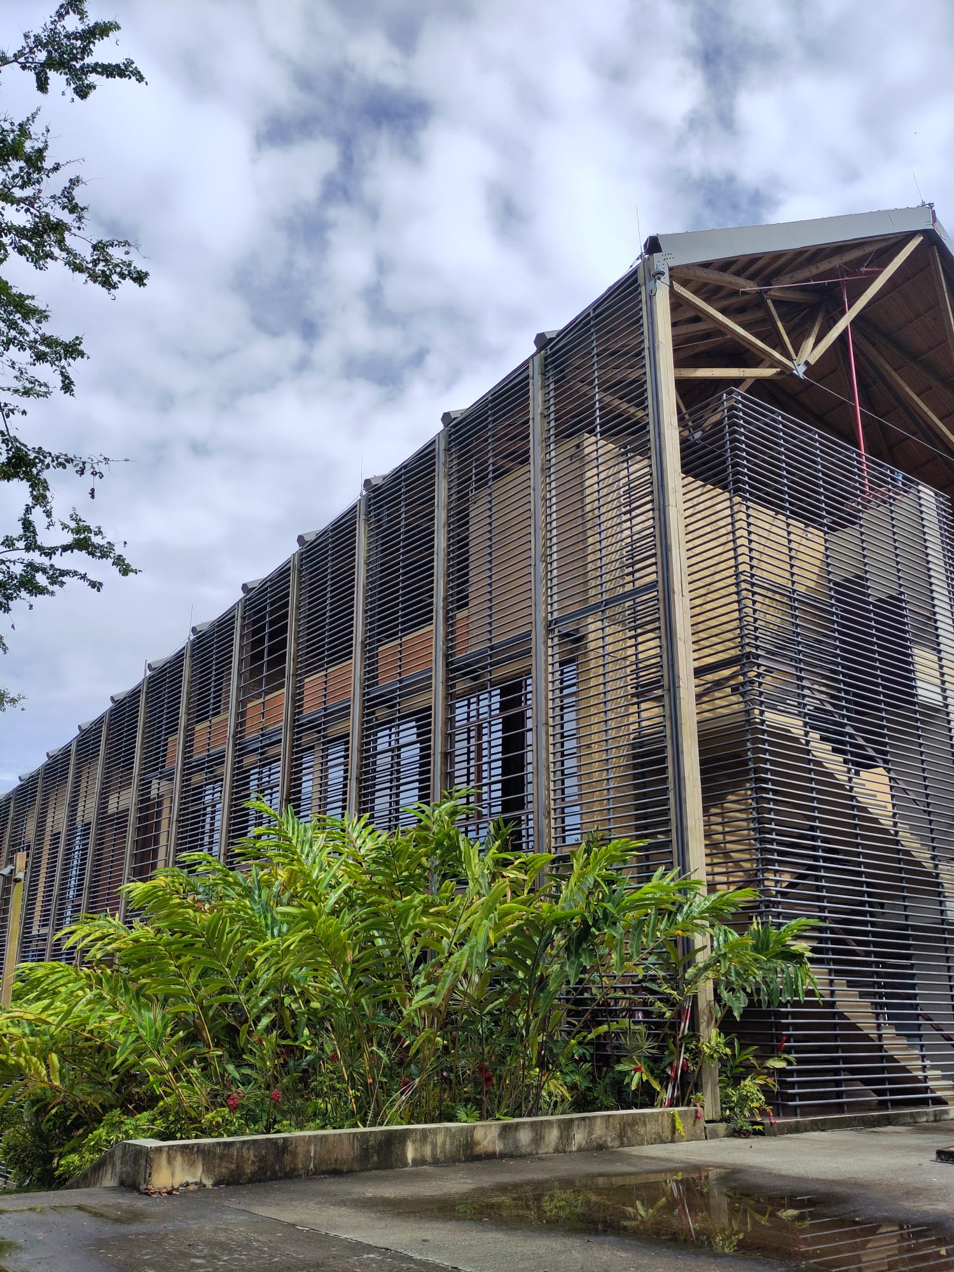
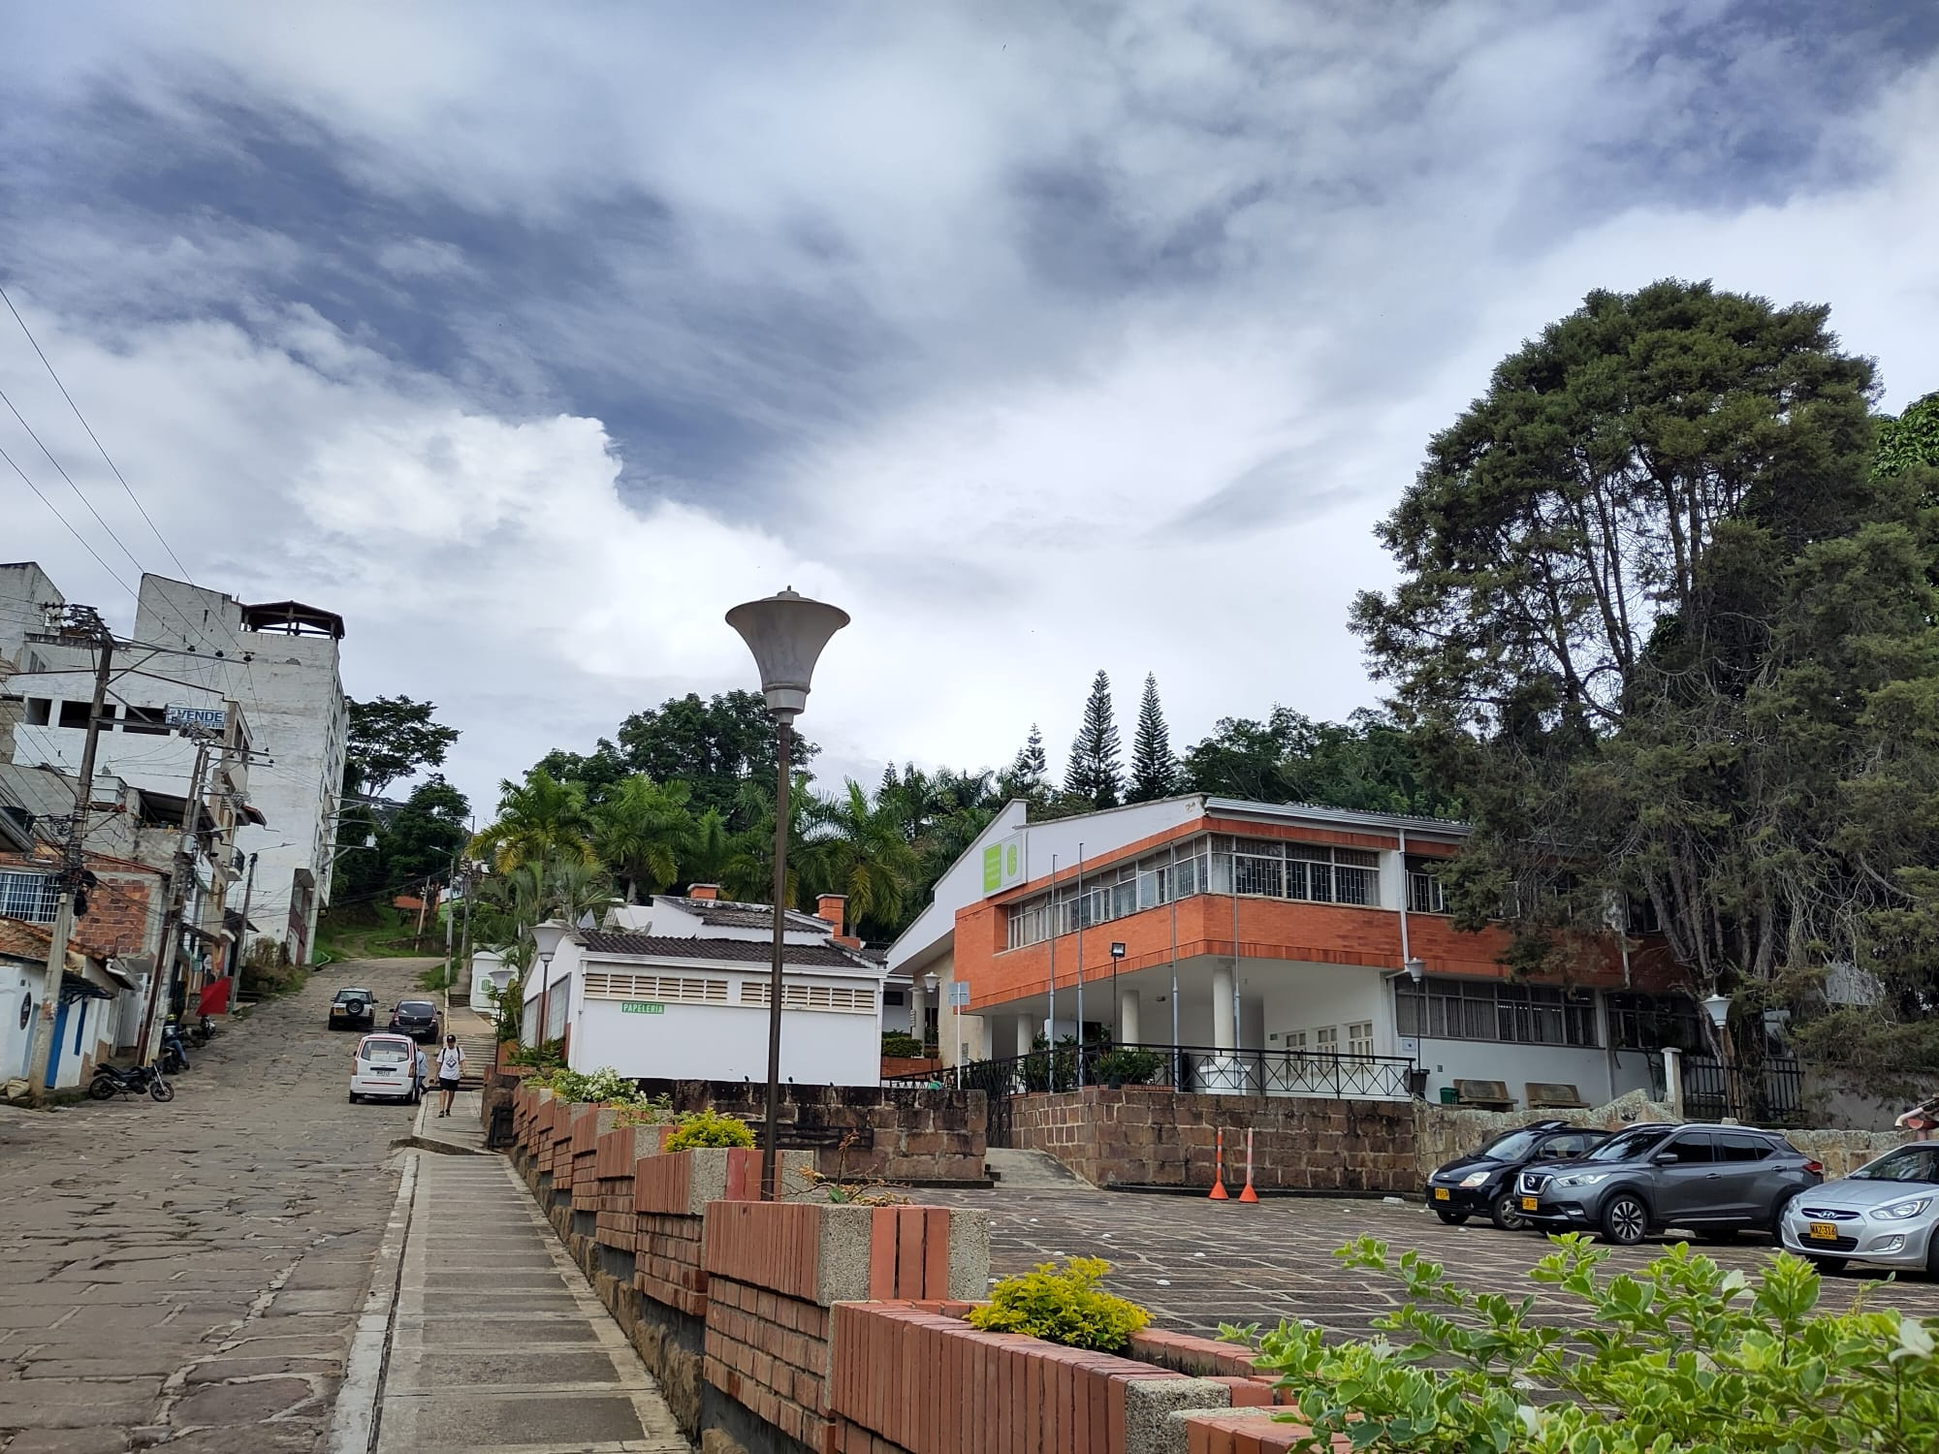
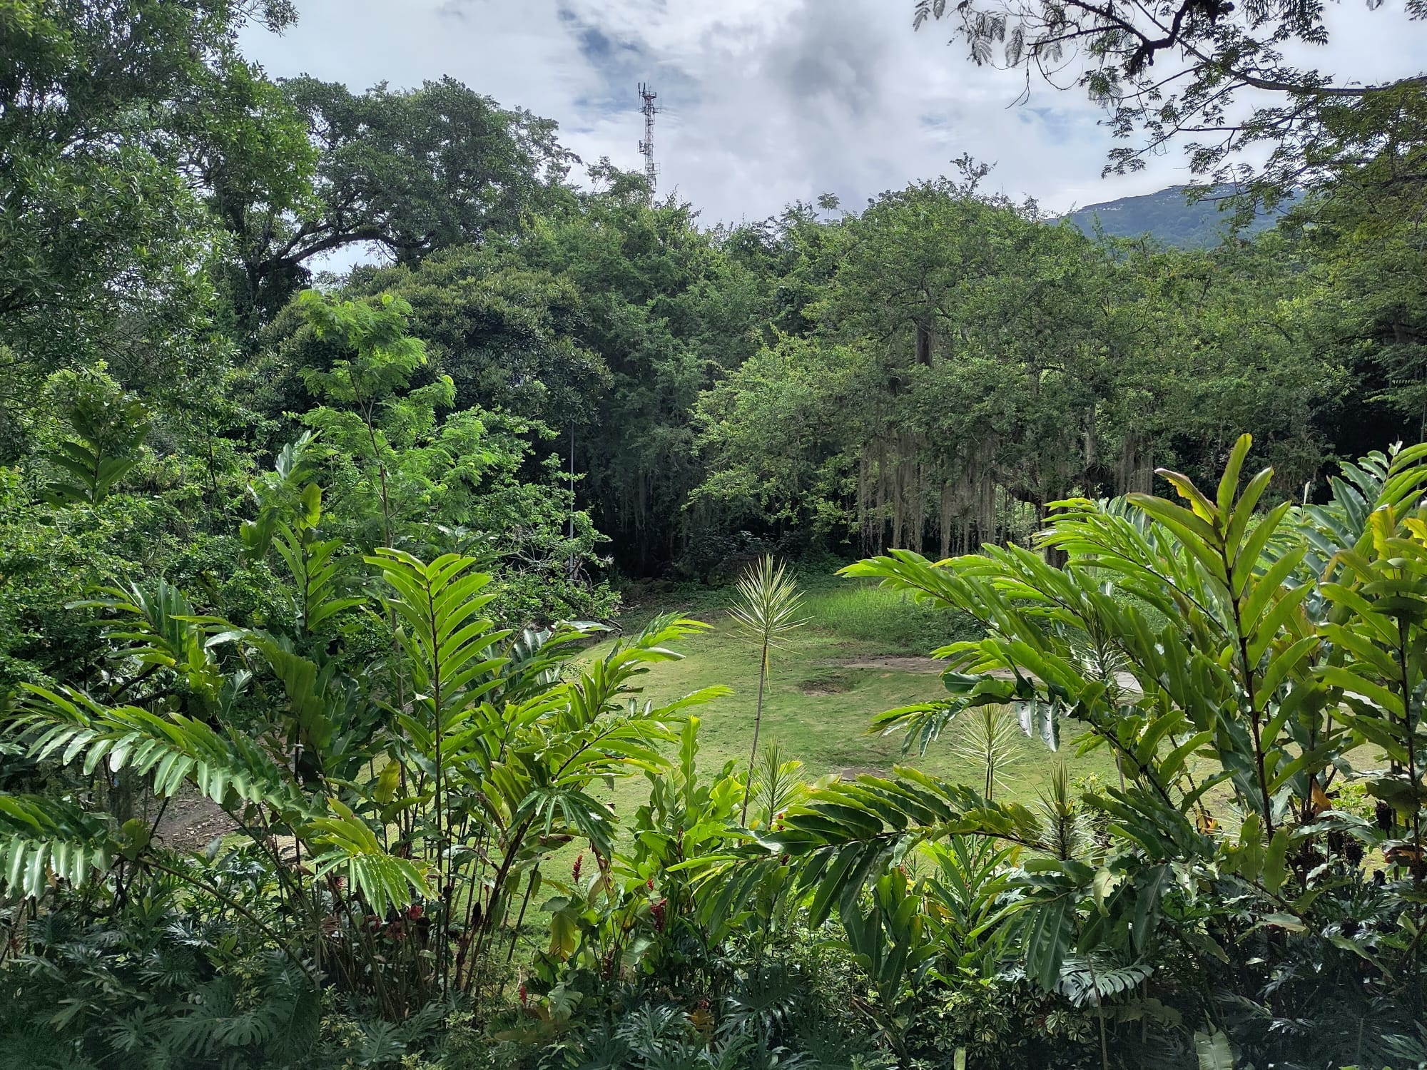
Socorro
Sede central
Sede campestre muy verde
Otra opción es el colegio universitario ubicado sobre la vía principal
Interés en el programa de arquitectura y laboratorio de bioclimática

Slide 20
Con el apoyo de

